Slide 1
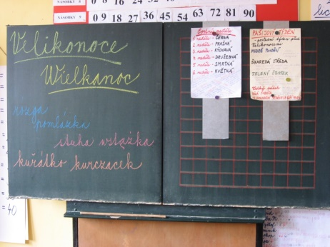
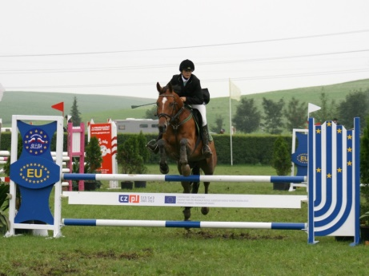
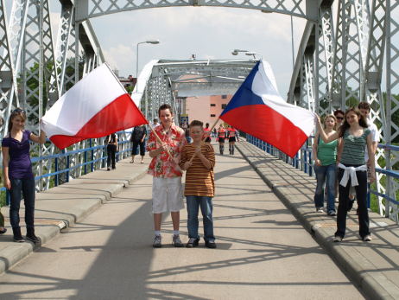
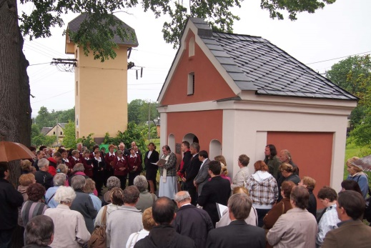
Fond(y)mikroprojektů
Česká republika - Polsko

Slide 2
Základní aspekty CZ-PL Fondu mikroprojektů
Fond mikroprojektů = pružný nástroj pro realizaci menších neinvestičních i investičních projektů
spravován euroregiony v CZ-PL příhraničí ➔
6 euroregionů = 6 Fondů mikroprojektů
končí k 30. 6. 2023 resp. k 31.10.2023

Slide 3
Finanční prostředky na mikroprojekty v jednotlivých ER
Programové období 2014-2020 (stav k 30.4.2022)
Euroregion | Alokace na mikroprojekty (EFRR) | Zasmluvněné mikroprojekty (EFRR) | v %
Nisa | 5 847 121 € | 5 796 929 € | 99,14
Glacensis | 9 848 383 € | 10 522 861 € | 106,85
Praděd | 8 216 142 € | 8 499 485 € | 103,45
Silesia | 5 926 996 € | 6 440 077 € | 108,66
Těšínské Slezsko | 4 855 889 € | 5 032 661 € | 103,64
Beskydy | 3 057 450 € | 3 024 305 € | 98,92
Celkem | 37 751 981 € | 39 316 318 € | 104,14

Slide 4
Počty mikroprojektů k 30. 4. 2022
Programové období 2014-2020 (stav k 30.4.2022)
Euroregion | Počet zasmluvněných projektů
Nisa | 327
Glacensis | 461
Praděd | 391
Silesia | 339
Těšínské Slezsko | 176
Beskydy | 129
Celkem | 1 823

Slide 5

Pozitiva a negativa
CZ-PL Fondu mikroprojektů
zájem žadatelů o mikroprojekty (trvá již od Phare CBC!)
široké tematické zaměření mikroprojektů včetně menších investic
vysoká úspěšnost žadatelů (cca 75 %)
úzká spolupráce všech Správců Fondů mikroprojektů
systém MS 2014+
příliš obsáhlá a komplikovaná projektová žádost
velmi náročné vyúčtování a jeho zdlouhavá, několikastupňová kontrola
proplácení ex-post

Slide 6
Programové období
2021 – 2027
Fond malých projektů

Slide 7
Fondy malých projektů v
Programové období 2021-2027
Budou i nadále spravovány euroregiony
Možné zaměření:
  PO 1 (pouze životní prostředí)
  PO 2 (cestovní ruch) - důraz na udržitelnost cestovního ruchu
  PO 4 (spolupráce institucí a obyvatel) – důraz na zvyšování efektivnosti veřejné správy a odstraňování bariér spolupráce
Tematické zaměření bude vycházet ze strategií jednotlivých euroregionů

Slide 8
Alokace programu CZ-PL historické srovnání
 | Alokace 2004-2006 | Alokace 2007-2013 | Alokace 2014-2021 | Alokace 2021-2027
 | EUR | EUR | EUR | EUR
Program | 16 500 000 | 219 460 000 | 226 221 710 | 178 870 000
Fond mikroprojektů | 2 475 000 | 43 891 869 | 45 244 343 | 35 774 101
Podíl FMP na Programu | 15 % | 20 % | 20 % | 20 %

Slide 9
Rozdělení alokace Fondu malých projektů
ČR - PL pro období 2021 - 2027
CZ+PL | % podíl | alokace 2021 - 2027 | Fond malých projektů min 80 %
Nisa | 15,30 | 5 475 000,00 | 4 380 000,00
Glacensis | 27,37 | 9 791 000,00 | 7 832 800,00
Praděd | 21,96 | 7 857 000,00 | 6 285 600,00
Silesia | 15,47 | 5 534 000,00 | 4 427 200,00
Těšínské Slezsko | 12,46 | 4 457 000,00 | 3 565 600,00
Beskydy | 7,44 | 2 660 101,60 | 2 128 081,28
Celkem CZ + PL | 100,00 | 35 774 101,60 | 28 619 281,28

Slide 10
Základní parametry Fondu malých projektů
Finanční rozsah malých projektů
PO2 2.000 - 40.000,- EUR u samostatného projektu
4.000 - 80.000,- EUR u projektu s vedoucím partnerem
PO4 1.000 - 30.000,- EUR u samostatného projektu
2.000 - 30.000,- EUR u projektu s vedoucím partnerem
U projektů s vedoucím partnerem nebude stanoveno rozdělení poměru financování mezi partnery
Výše dotace – max. 80% (20% vlastní zdroje žadatele)

Slide 11
Zjednodušené vykazování výdajů
Zjednodušené vykazování má za cíl maximální možnou měrou usnadnit jak přípravu projektové žádosti, tak následné závěrečné vyúčtování.
Možné způsoby vykazování výdajů:
jednotkové náklady – pouze v případě projektů pro úzkou cílovou skupinu
jednorázové platby (lump sums) – stanovené na základě návrhu rozpočtu (draft budget) s využitím katalogu cen pro typické výdaje nebo paušálů (např. na mzdové výdaje, režijní výdaje, cestovné apod.)
přímé vykazování – na základě rozpočtu – jako doposud, avšak doplněné o některé Zjednodušené metody vykazování (např. paušály)
Konkrétní způsob vykazování výdajů závisí na tom, v jaké PO je projekt předložen a zda je určen pro úzkou či širokou cílovou skupinu.

Slide 12
Zjednodušené metody vykazování budou povinně využívány u všech projektů do 100 tis EUR.
Určitá forma zjednodušení tak bude aplikována u všech projektů. V rámci závěrečného vyúčtování tak již ve většině případů nebudou kontrolovány konkrétní účetní doklady. (Již žádné dokládání účtenek na deset buřtů a posílání desetistránkových výzev k doplnění a vysvětlení několik měsíců po ukončení projektu :-)
Pro doložení výdajů projektu bude vyžadována podrobná závěrečná zpráva doplněná o povinné přílohy (prezenční listiny, fotodokumentaci apod.).

Slide 13
Financování malých projektů
Zálohové ani průběžné financování malých projektů nebude ani v novém programovém období možné.
Zjednodušené vykazování by však mělo zásadně urychlit závěrečnou kontrolu malých projektů a tím i celý proces proplacení dotace.

Slide 14
Monitorovací systém
Ve spolupráci s ŘO a všemi euroregiony je připravován nový monitorovací systém pro předkládání malých projektů, jehož cílem je výrazně zjednodušit formulář projektové žádosti.
Formulář projektové žádosti bude obsahovat pouze nezbytné informace (identifikace žadatele a projektového partnera, harmonogram realizace, zdroje financování, popis aktivit, cílů a indikátorů projektu).
Rozsah projektové žádosti - cca 7 stran (oproti cca 50-ti stranám v současném období).

Slide 15
Harmonogram přípravy
Fondu malých projektů
Předložení žádosti na správu FMP jednotlivými euroregiony - podzim 2022
Vyhlášení výzvy pro příjem malých projektů
- nejdříve první polovina roku 2023

Slide 16
Děkuji za pozornost!
Dziękuję za uwagę!

